Slide 1
LAB3
七段顯示器

Slide 2
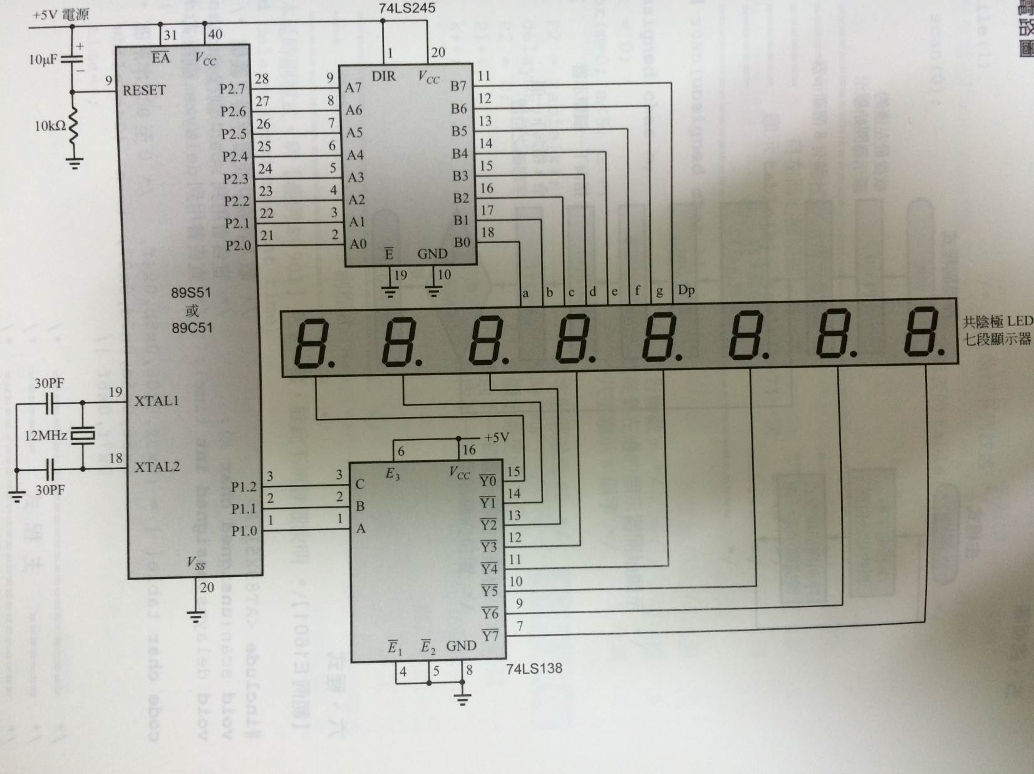
Lab 3
使用8個七段顯示器做輸出

Slide 3
Lab3-1
讓8個七段顯示器可以輸出一個字串裡的內容，字串長度上限為8。
輸出字元包括數字(0~9)、加號(H)、減號(-)及等號(=)。
例子，若程式裡的輸出字串為”2+3=5”，則七段顯示器顯示2H3=5。

Slide 4
Lab3-2
搭配4x4 Keyboard與8個7段顯示器成為一個小型計算機。
4X4keyboard可以表示0~9及+ - * / 與=號的意義。
請自行設定+ - * / =的7段顯示器表示法，如3+2*3=被輸入時，7段顯示器可以顯示3H2X3=9。

